Slide 1



Economía
Tema 3:
El mercado. Intercambio, precios
Teoría del mercado
Tipos de mercado
El precio
Peculiaridades
Pau Rausell

Slide 2


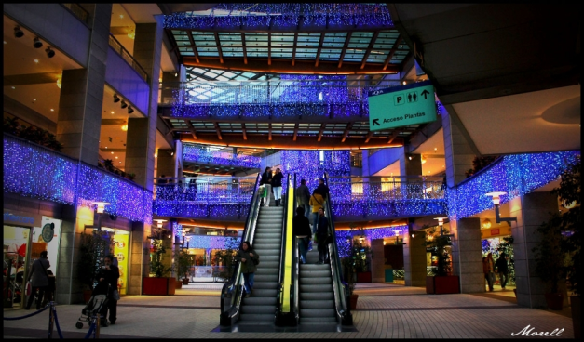

TEORÍA DE LOS MERCADOS
¿QUÉ SE ENTIENDE POR MERCADO?
Es aquel espacio físico o virtual donde se intercambian bienes y servicios. Normalmente cuenta con mecanismos institucionalizados cuyo objetivo es acordar los deseos de compradores y vendedores

Slide 3
TEORÍA DE LOS MERCADOS
La microeconomía se ocupa de:
  La conducta de unidades individuales.
    A la hora de comprar:
      ¿Cómo decidimos qué comprar?
    A la hora de producir:
      ¿Cómo decidimos qué producir?
  Los mercados: la interrelación de los consumidores y los productores.

Slide 4
DADO QUE LOS MERCADOS NO POSEEN LAS MISMAS CARACTERÍSTICAS IDENTIFICAMOS CUATRO ESTRUCTURAS O TIPOS DE MERCADO:
COMPETENCIA MONOPOLÍSTICA
OLIGOPOLIO
MONOPOLIO
COMPETENCIA PERFECTA
Muchos compradores y vendedores (cada uno es muy pequeño)
El bien es homogéneo
Hay gran facilidad para entrar y salir del mercado
Conocimiento perfecto del mercado
Solo existe un vendedor
El producto es totalmente diferenciado
Hay fuertes barreras para que una empresa entre al mercado

Slide 5

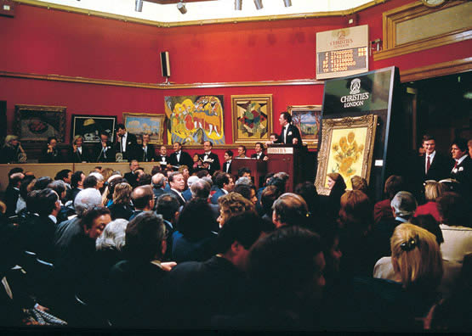

Modelos de mercado
Mercados de precios negociados
MERCADOS PRIMARIOS
MERCADOS SECUNDARIOS
Mercados de Subasta
MERCADOS DE FUTUROS
MERCADOS DE INFORMACIÓN
Mercados de precios fijos

Slide 6
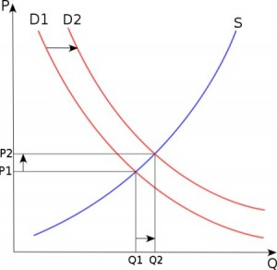
Sistema de información sobre la escasez relativa
Relación de poder
Valor
El precio
Sistemas de fijación de precios
Regulación
Mark-up
A tasa vigente
Condiciones de mercado
Sobre bases psicológicas
Disponibilidad a pagar
S= OFERTA
D= DEMANDA
P= PRECIO
Q= CANTIDAD

Slide 7
Algunas peculiaridades en el funcionamiento de los mercados
Elasticidad-precio de la demanda: Relación entre la variación porcentual de la cantidad demandada de un bien y la variación de su precio, manteniéndose constantes todos los demás factores que afectan a la demanda
Las colas.
La especulación.
Las burbujas.
Los mercados negros.
Los bienes de experiencia y los mercados de la información.
Las asimetrias en la información.

Slide 8

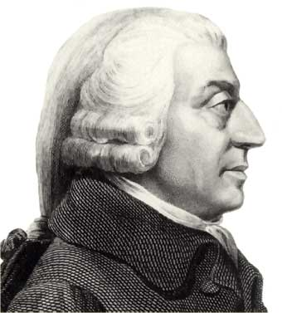
Adam Smith, (1723-1790)
Un de los autores fundadores de la Ciencia Económica. Es el autor del concepto de la «mano invisible», que es aquel mecanismo socio-económico que explica que si todos los hombres actuaban libremente en la búsqueda de su propio interés, dicha mano invisible convertirá lso esfuerzos individuales en beneficios para todos.
Con el ejemplo de una fábrica de alfileres , Smith puso de manifiesto la esencia del (nuevo) sistema económico y el origen de la riqueza de las naciones o, es decir desarrolló los primeros argumentos del crecimiento económico.

Slide 9
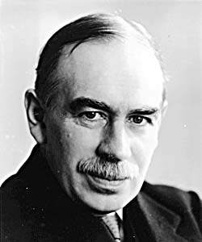
John Maynard Keynes, (1883-19460)
En 1936 J.M. Keynes publica su Teoría General de la Ocupación, el Interés y el Dinero, el libro que, sin duda alguna, ha influido de forma más profunda en la forma de vida de las sociedades industriales tras la segunda Guerra Mundial. Durante la segunda guerra mundial Keynes se reincorpora al Tesoro. En 1944 encabeza la delegación británica en la Conferencia de Bretton Woods de la que surgirán el Banco Mundial y el Fondo Monetario Internacional. Muere dos años después, en 1946, en Sussex.
Cuando las expectativas de los empresarios son favorables, grandes volúmenes de inversión provocan una fase expansiva. Cuando las expectativas son desfavorables la contracción de la demanda puede provocar una depresión. El Estado puede impedir la caída de la demanda aumentando sus propios gastos.

Slide 10
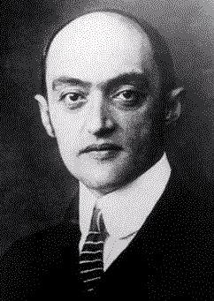

Joseph Alois Schumpeter (1883-1950)
Profesor universitario; dirigió un despacho de abogados en El Cairo; Ministro de Finanzas en Austria -en un gobierno socialista-; fundador de un pequeño banco, cuyo fracaso lo resolvió con el cambio de domicilio de Austria a Estados Unidos, donde fue profesor. Se destacó por sus investigaciones sobre el ciclo económico y por sus teorías sobre la importancia vital del empresario, subrayando su papel en la innovación que determinan el aumento y la disminución de la prosperidad. No era partidario de la intervención estatal en los mercados, sino de la libre concurrencia. Consideraba al capitalismo el mejor sistema para el progreso económico, pero no encontró ni propuso la manera de evitar su colapso, inevitable en la opinión de Schumpeter.

Slide 11
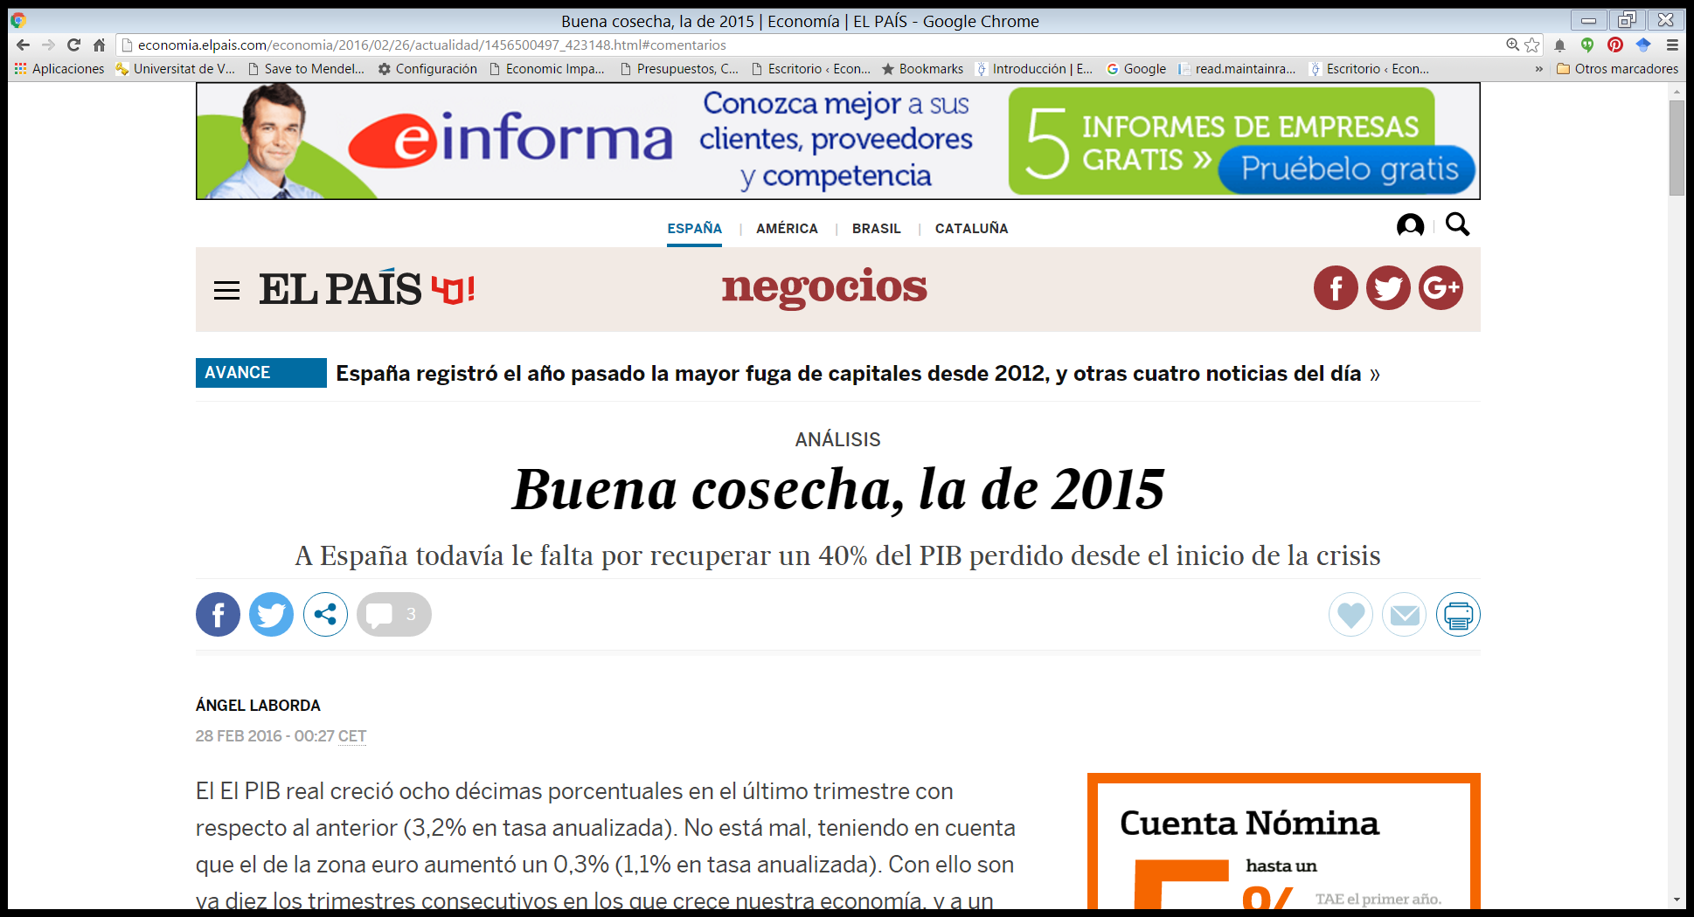
Comentario sobre un articulo de prensa

